Slide 1
Урок русского языка по УМК развивающей системы Л.В. Занкова. 2 класс Тема урока «Состав слова. Основа слова».
Подготовила и провела
учитель начальных классов высшей категории
МОУ «Дрезненская гимназия» Орехово-Зуевского района Московской области
Тюрина Светлана Павловна.

Slide 2
? ! .

Slide 3
1) ? ! .
2)
3)

Slide 4
ПРИСТАВКА
КОРЕНЬ
СУФФИКС
ОКОНЧАНИЕ

Slide 5
КРЕСТИКИ – НОЛИКИ да – Х нет - О

Slide 6
КРЕСТИКИ – НОЛИКИ да – Х нет - О
О Х О
Х Х Х
О Х О

Slide 7
В нашей стране можно встретить очень красивые города. Городские улицы полны высоких домов. Мой друг живёт в пригороде Москвы. У него есть загородный домик.

Slide 8
В нашей стране можно встретить очень красивые города. Городские улицы полны высоких домов. Мой друг живёт в пригороде Москвы. У него есть загородный домик.

Slide 9
Основа слова

Slide 10
ПРАВИЛО
Часть слова без окончания
называется основой слова.

Slide 11
ЧАСТИ ОСНОВЫ
1.
2.
3.
4.

Slide 13
ТЕСТ
1. Часть слова без окончания называется
Е – корень слова
У – основа слова

Slide 14
ТЕСТ
2. Чтобы найти корень надо
Л – изменить форму слова
М – подобрать однокоренные слова

Slide 15
ТЕСТ
3. Окончание - это
Н – изменяемая часть слова
П – неизменяемая часть слова

Slide 16
ТЕСТ
4. Суффикс служит
И – для образования новых слов
Ы – для образования формы слова

Slide 17
ТЕСТ
5. Приставка стоит
Х – после корня
К – перед корнем

Slide 18
ТЕСТ
6. Приставка, корень, суффикс
И – образуют основу слова
Я – не образуют основу слова

Slide 19
У М Н И К И

Slide 20
ДОМАШНЕЕ ЗАДАНИЕ КРОССВОРД «СОСТАВ СЛОВА»

Slide 21
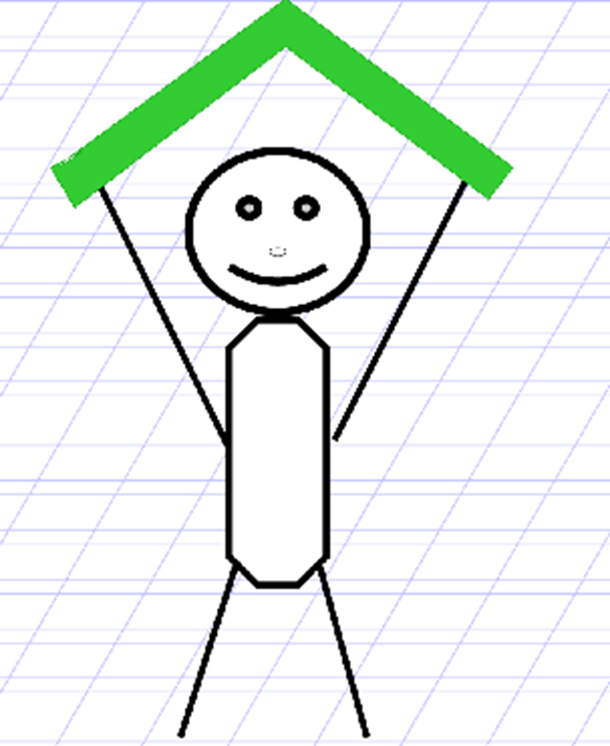
СПАСИБО ЗА РАБОТУ!

